Slide 1
第五节 戏剧在海峡两岸的探索
第五章 80—90年代：当代文学新时期

Slide 2
关 键 词
戏剧观讨论
探索戏剧
小剧场
赖声川

Slide 3
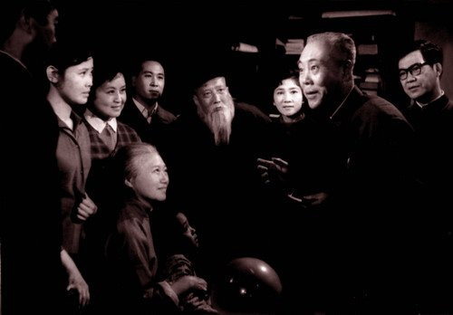
一、新时期探索戏剧
戏剧在文革浩劫之后复苏，有力推动了艺术繁荣和思想解放。其中最有影响的是《于无声处》和《丹心谱》。 新时期之初，现实剧、浪漫剧、历史剧等都相当活跃，一度呈现繁荣局面。
苏叔阳编剧的《丹心谱》剧照

Slide 4
1、戏剧观争鸣和戏剧探索
出于话剧危机的焦虑和西方戏剧思潮的冲击，戏剧家希冀变革戏剧观念，1982年前后出现了一场关于戏剧观的讨论。讨论的内容是如何吸收借鉴国外和传统戏剧，构建中国现代戏剧体系。
讨论中重提黄佐临1962年的《漫谈“戏剧观”》 ——批评话剧创作和演出中单一的易卜生和斯坦尼模式，呼吁要在斯坦尼、布莱希特和中国戏曲等戏剧体系的融合中来开拓戏剧。

Slide 5
声 音
“戏剧观的转变与发展，也集中表现在对舞台和舞台真实的观念的转变上。说得再简要点就是：戏剧观主要表现在对舞台假定性的看法如何。”
童道明：《也谈戏剧观》

Slide 6
新时期的戏剧探索在现实历史反思与吸纳西方现代戏剧艺术的综合中展开。
哲理剧《屋外有热流》（马中骏等编剧）最早引起社会关注。
《绝对信号》（高行健编剧）、《一个死者对生者的访问》（刘树纲编剧） ，《野人》（高行健编剧）、 《狗儿爷涅槃》（锦云编剧）、《寻找男子汉》（沙叶新编剧）以及现实主义风格的《小井胡同》（李龙云编剧）、《天下第一楼》（何冀平编剧）等，都是新时期戏剧探索的重要收获。

Slide 7
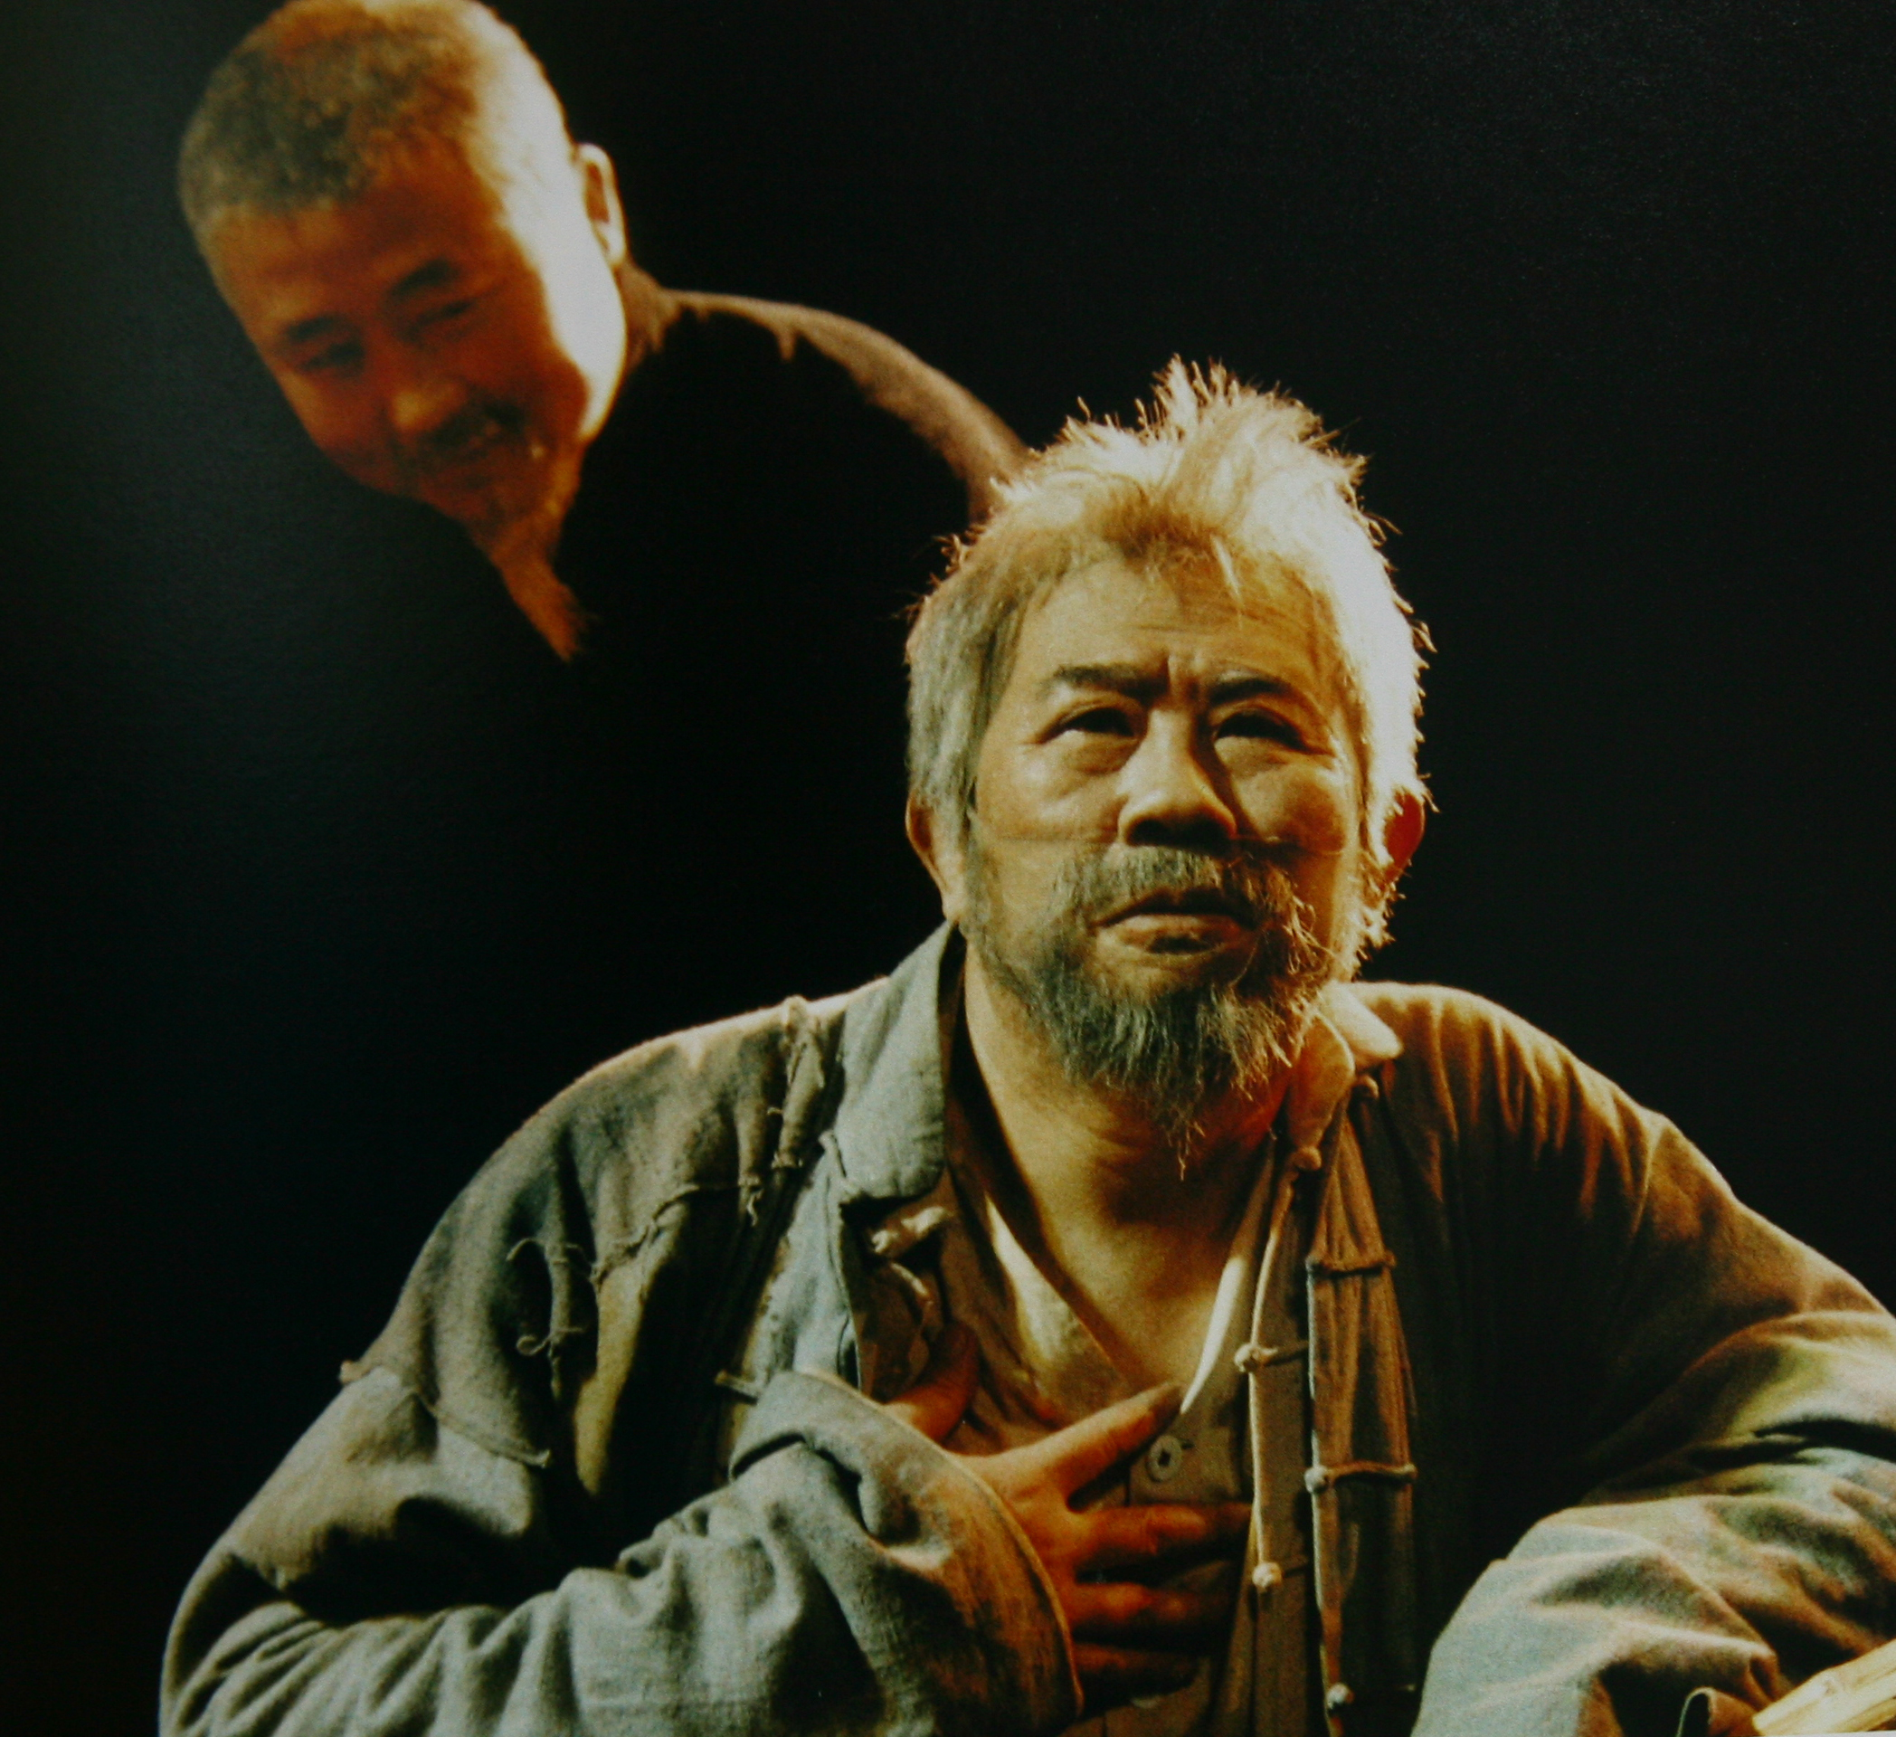
1986年《狗儿爷涅槃》剧照

Slide 8
2、小剧场
欧美小剧场运动已逾百年，而我国初次实践是在上世纪20年代的“爱美剧运动”。1982年北京人民艺术剧院上演《绝对信号》，预示着小剧场运动的复兴。
小剧场能最大限度地满足戏剧对话的本质需求；在影视大众文化的挤压下，小剧场运动也将戏剧还原为小众艺术。
小剧场的兴起带动了民营剧团的繁荣，代表性的有牟森的戏剧车间，孟京辉的穿帮剧社，林兆华的戏剧工作室，郑铮的火狐狸剧社等。

Slide 9
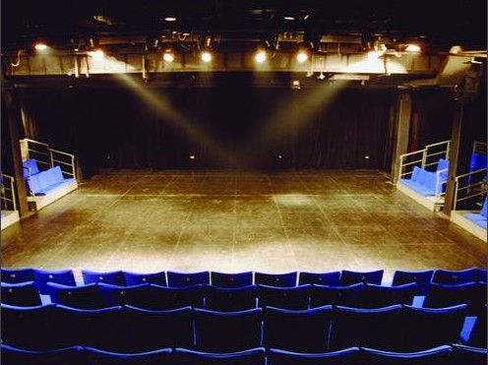
北京人艺实验剧场（小剧场）

Slide 10
声 音
“我很赞同你们提出的‘充分承认舞台的假定性，又令人信服地展示不同的时间、空间和人物的心境’的创作方法，演出方法。其中‘令人信服’四字很重要，不要弄到‘我明白了，大家当然应该明白’的地步。”
《曹禺给林兆华、高行健的复信》

Slide 11

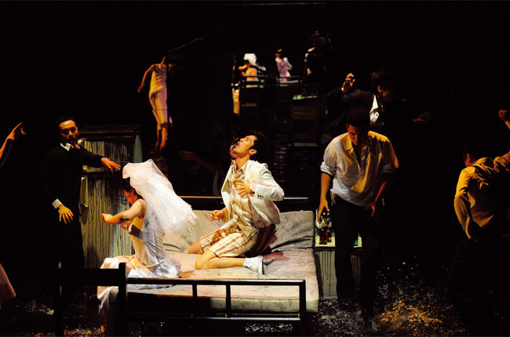
孟京辉是后新时期戏剧探索的代表性人物，被冠以“先锋派导演”之称。
代表作《恋爱的犀牛》以宣泄的语言，夸张的形体和反讽黑色幽默的艺术手法创造了实验戏剧最好的演出收益。

Slide 12
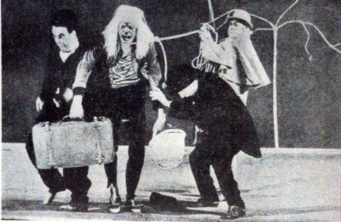
《等待戈多》

Slide 13
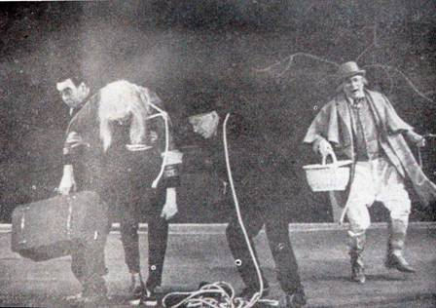
《等待戈多》

Slide 14
二、台湾实验剧场和赖声川
1980年，姚一苇策划了全台湾范围的实验剧展，台湾戏剧进入一个新阶段。从1980年到1984年台湾共举办五届实验剧展，加上1985年的“锣声定目剧场”，共演出《包袱》《嫁妆一牛车》《金大班的最后一夜》等40个剧目，展现了台湾小剧场戏剧的规模与实绩。
80年代后期，台湾小剧场又形成第二波浪潮，小剧场演剧纷纷走向社区，走向政治，走向后现代。

Slide 15
声 音
“为了要刺激观众思考反省，在剧场中常必须出现一些逾矩的颠覆的行为，以对于一般看似理所当然的价值标准进行质疑。”
钟德明：《抵拒性后现代主义或对后现代主义的抵拒》

Slide 16
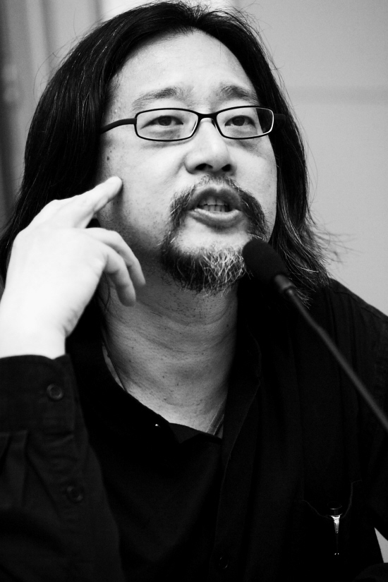
赖声川是80年代以来台湾剧坛最重要的人物之一。
1984年推出处女作《我们都是这样长大的》，并组建表演工作坊。1985年演出相声剧《那一夜，我们说相声》，轰动台湾剧坛。
赖声川受法国戏剧家安东·阿尔托的“残酷剧场”理论影响，倡导“集体即兴表演”。
代表作《暗恋桃花源》多年来历演不衰。剧作将《暗恋》与《桃花源》两个剧组安置在一个舞台同时进行排练，两戏并置，戏中套戏，人物错综，台词误接，笑话迭出又悲喜融合。

Slide 17
声 音
“我们不演写就的剧本，我们只根据一些熟知的题材、事件或著作，在舞台上直接发展出来。”
阿尔托：《残酷剧场——第一次宣言》

Slide 18
声 音
“先有演出，事后才可能有成文的剧本……‘剧本’则是整个排演过程的结果……从精华开始，由整体有机体迈向有形 的表现，过程中逐渐呈现各个面——舞台、灯光、角色、对话等等……首先是设定角色，让演员明了‘他’是‘谁’。然后设定状况，再让演员依据状况自由地‘演会发生什么事’。”
赖声川：《无中生有的戏剧》

Slide 19
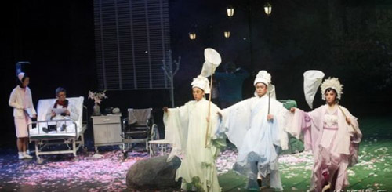
2010年4月，融入越剧元素的新版《暗恋·桃花源》在杭州首演。

